Slide 1
Тема урока: «Цветовой спектр. Основные и составные цвета»

Slide 2
Цель: Формирование знаний, умений, навыков при работе с цветом.
Задачи: - познакомиться с понятием цветовой круг, спектр
- познакомиться с основными и составными цветами
- приобрести практические навыки при работе с цветом

Slide 3
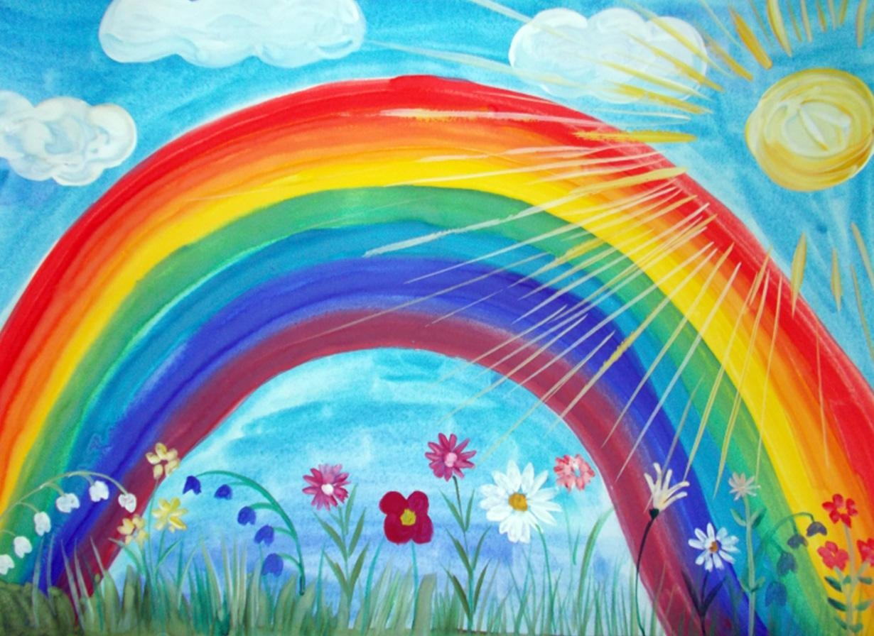
Мультфильм
Почему радуга разноцветная?
1. Почему радуга разноцветная?

Slide 4
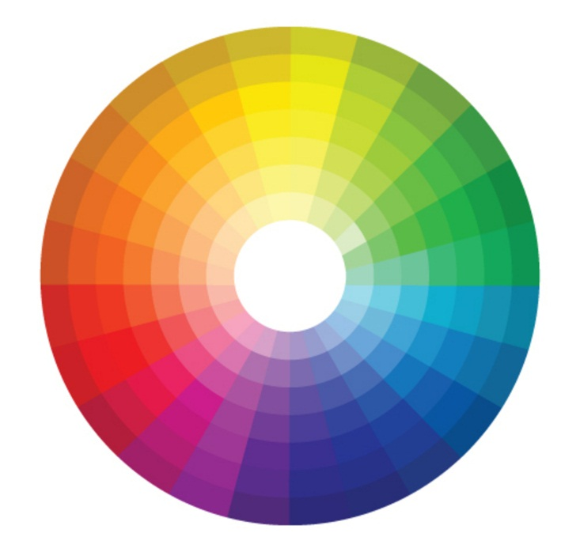
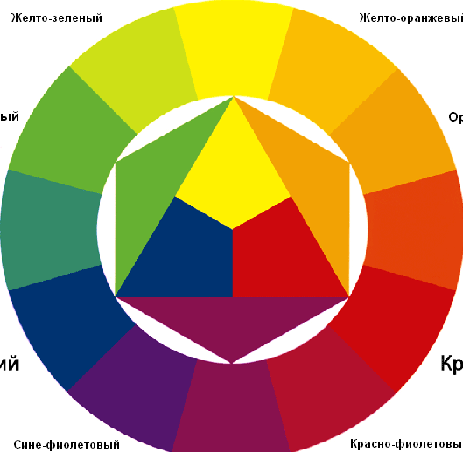
Если полосу спектра вообразить в виде гибкой пластины и согнуть ее в результате мы получим цветовой круг
Круг Освальда
Круг И. Иттена

Slide 5
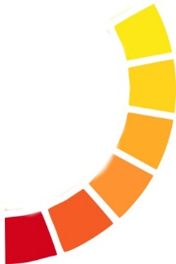
+
+
основные
цвета
+

Slide 7
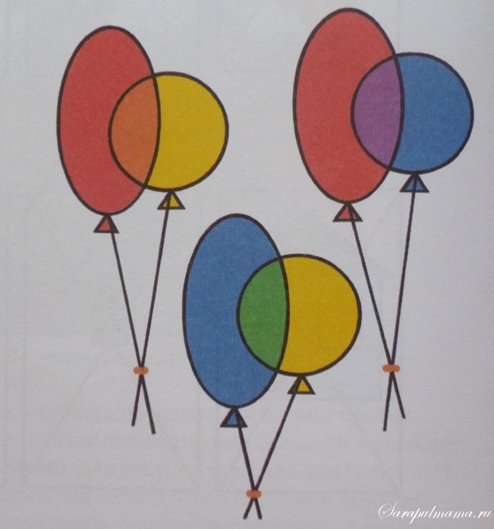

Slide 8
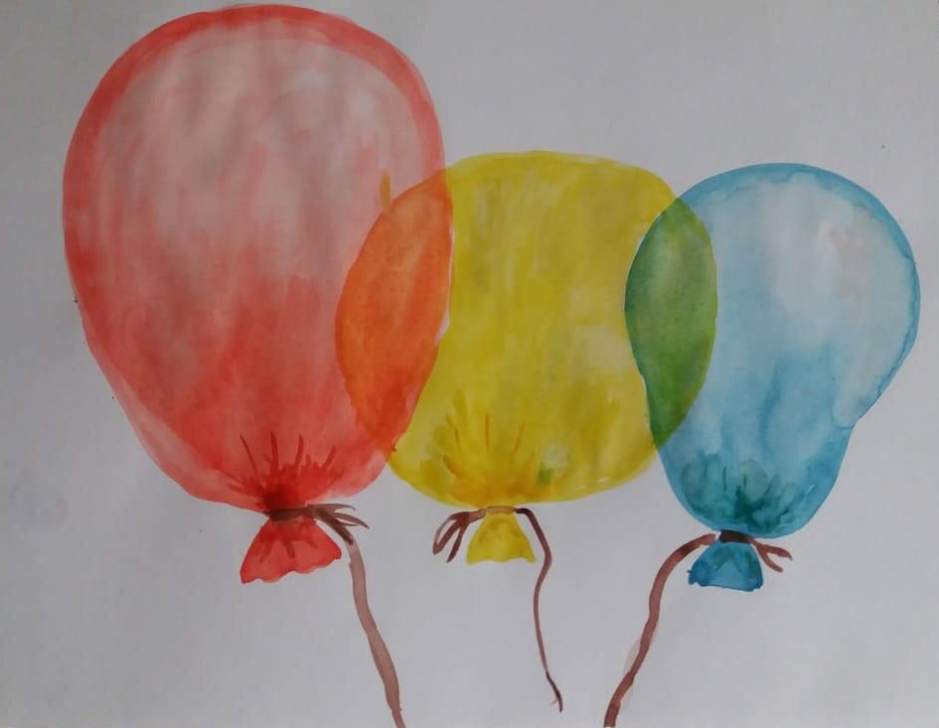
Закрепление нового материала

Slide 9
Список использованных источников
1. Почему радуга разноцветная?
2. Цветовой спектр
3. Цветовой круг по Иоханнесу Иттену
4. Цветовой круг по Освальду

